Slide 2
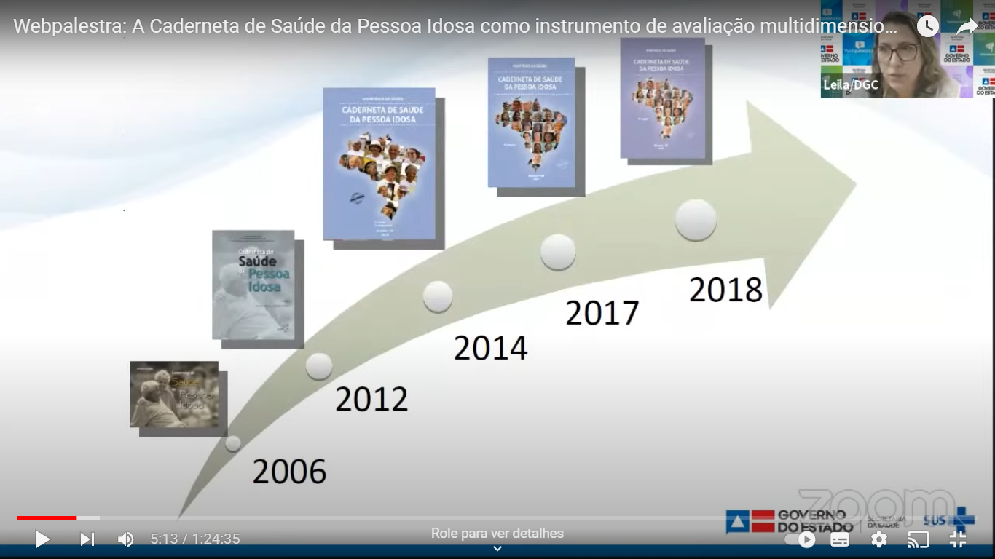


2012
2017
2006
2014
2018

Slide 3
Avaliação Multidimensional
AVALIAÇÃO de várias áreas da vida do idoso, incluindo sua saúde física e mental, capacidade funcional, suporte social e outros fatores que podem afetar sua qualidade de vida.
RECOMENDADA para todas as pessoas idosas.
R
A
PROFISSIONAIS membros da equipe multiprofissional
FREQUÊNCIA DE AVALIAÇÃO: pelo menos 1 vez ao ano.
P
F

Slide 4



Dimensões da Avaliação Multidimensional
1
CLÍNICA
2
PSICOSOSSIAL
3
FUNCIONAL

Slide 5




Dimensão Clínica
1.HISTÓRICO FAMILIAR
2.HOSPITALIZAÇÃO E CIRURGIAS PRÉVIAS
3.MEDICAÇÃO E POLIFARMÁCIA
4.SITUAÇÃO VACINAL
5.HÁBITOS DE VIDA
6.DOR CRÔNICA
7.SAÚDE BUCAL
8.NUTRIÇÃO E ANTROPOMETRIA
9.ANTECEDENTES DIAGNÓSTICOS

Slide 6



Dimensão Psicossocial
1
COGNIÇÃO
Memória
Raciocínio
Linguagem
2
HUMOR
Saúde mental
Sintomas depressivos
3
SOCIAL
Suporte social
Dinâmica familiar
Ambiente

Slide 7
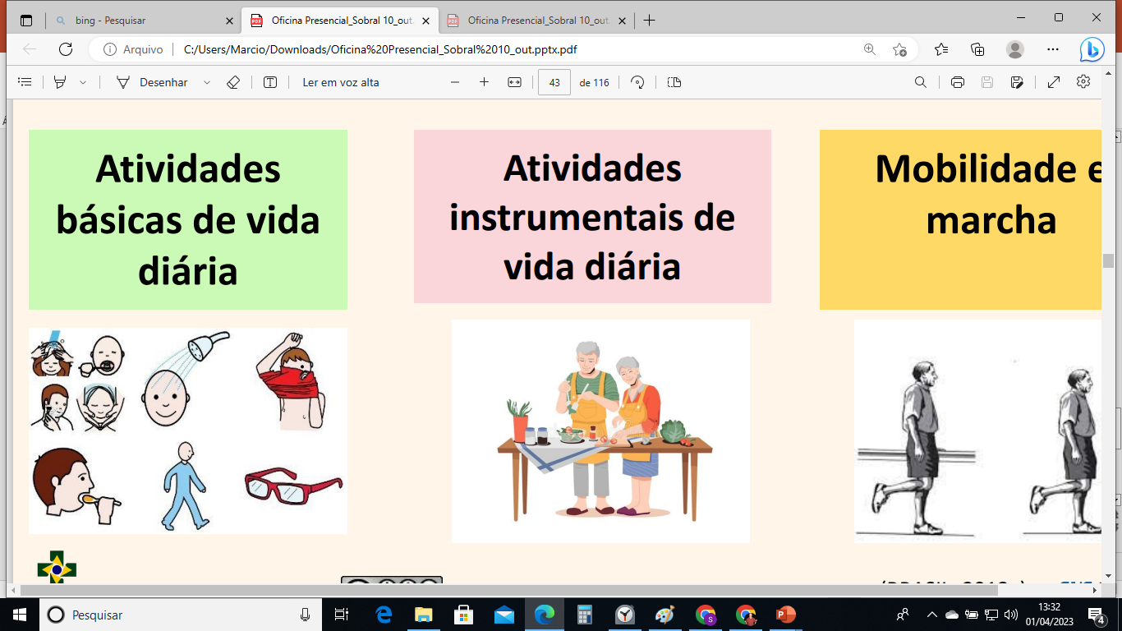
Dimensão Funcional
1
ATIVIDADES BÁSICAS DE VIDA DIÁRIA
2
ATIVIDADES INSTRUMENTAIS DE VIDA DIÁRIA
3
MOBILIDADE E MARCHA

Slide 8
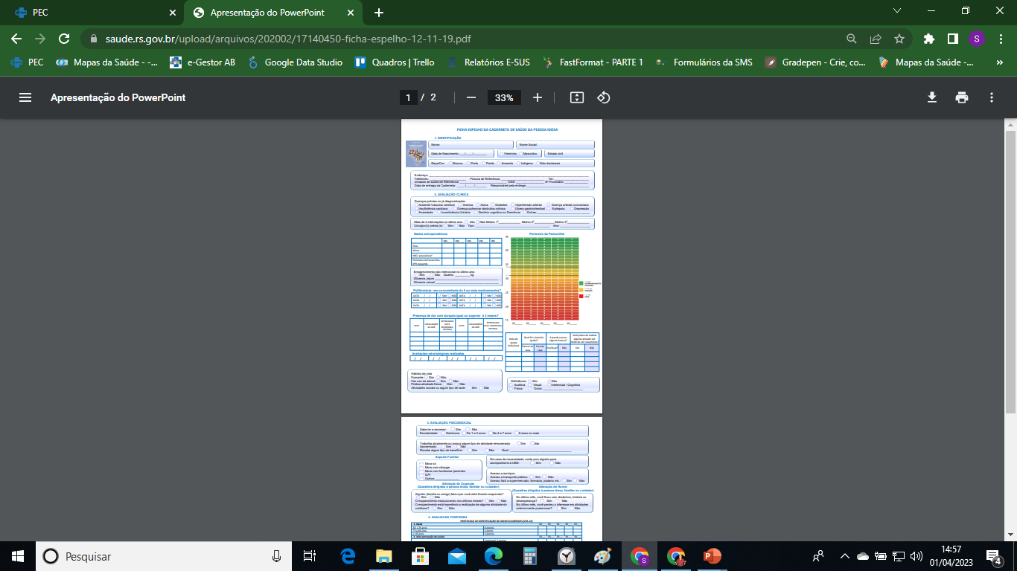
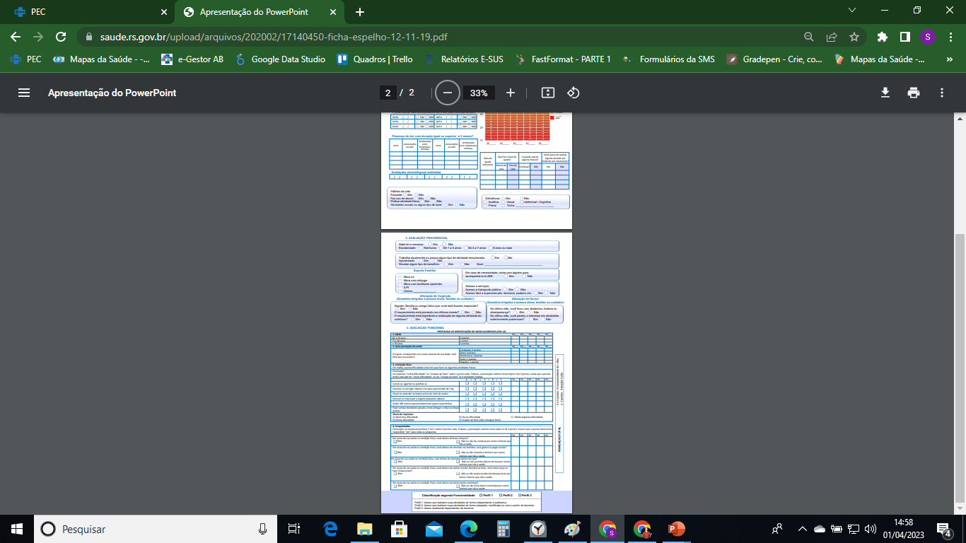
Ficha espelho da caderneta da pessoa idosa

Slide 9
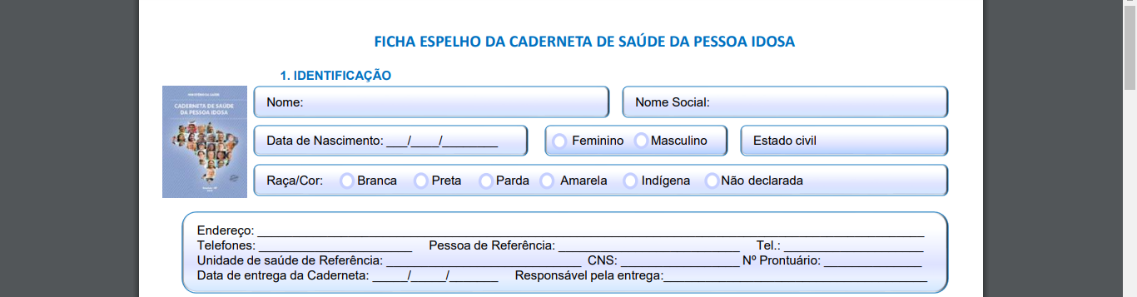
Ficha espelho
1.Identificação

Slide 10
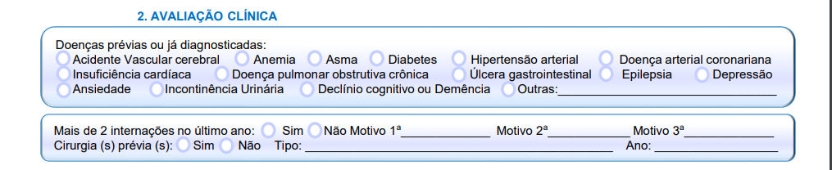
Ficha espelho
2. Avaliação clínica (Doenças prévias ou já diagnosticadas, internações e cirurgias)

Slide 11
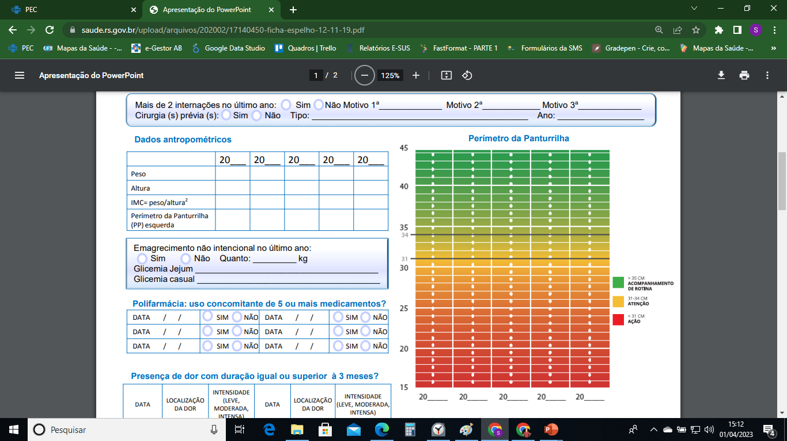
Ficha espelho
2. Avaliação clínica (Dados antropométricos e de nutrição)

Slide 12

Ficha espelho
2. Avaliação clínica (Perímetro da Panturrilha)

Slide 13
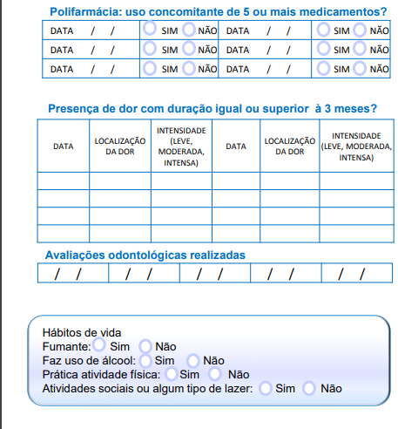
Ficha espelho
2. Avaliação clínica (Polifarmácia, dor, avaliação odontológica, hábitos de vida)

Slide 14

Ficha espelho
2. Avaliação clínica (Queda, deficiência)

Slide 15
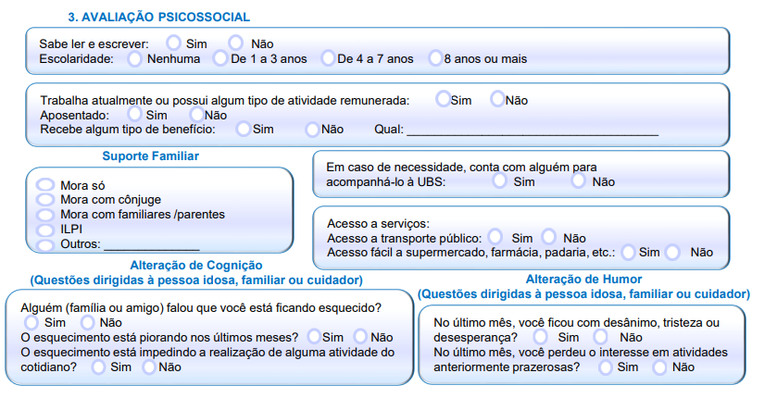
Ficha espelho
3. Avaliação Psicossocial

Slide 16
Ficha espelho
3. Avaliação Psicossocial

Slide 17
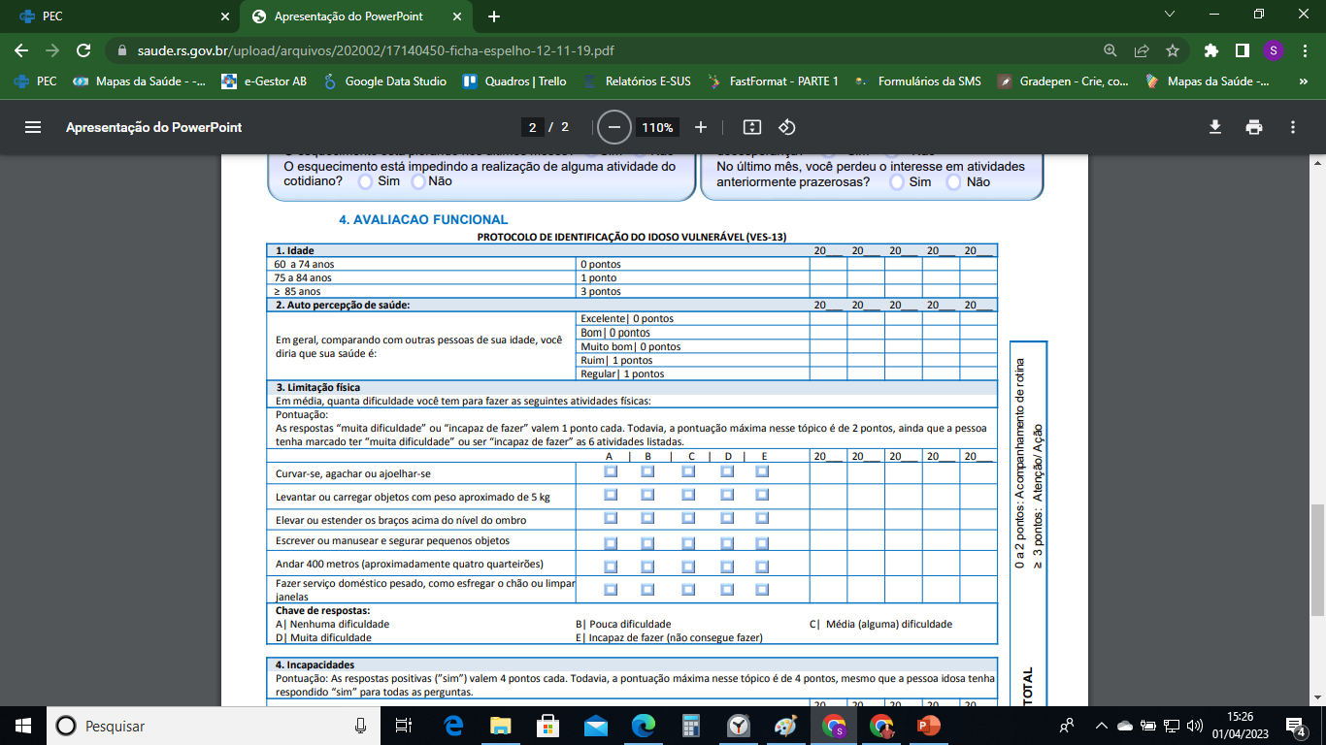
Ficha espelho
3. Avaliação Funcional (Idade, Auto percepção de saúde)

Slide 18
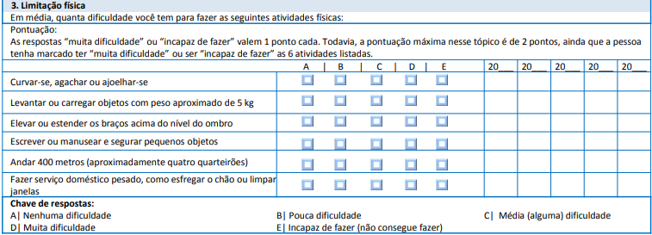
Ficha espelho
3. Avaliação Funcional (Limitação física)

Slide 19
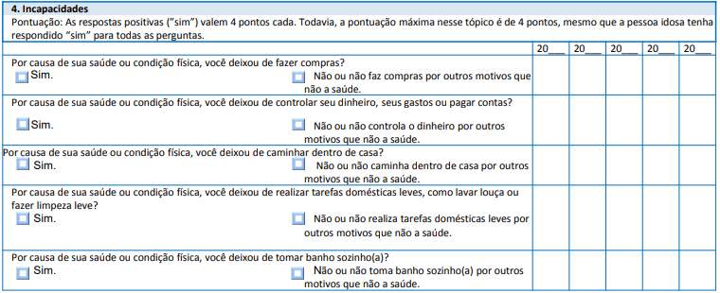
Ficha espelho
3. Avaliação Funcional (Incapacidades)

Slide 20

Pontuação Total
0 a 2 pontos
3 ou mais pontos
ACOMPANHAMENTO DE ROTINA
ATENÇÃO/ AÇÃO

Slide 21
Funcionalidade Global
Autonomia
Independência
DECISÃO: Capacidade individual de decisão e comando sobre as ações, estabelecendo e seguindo as próprias regras
INDEPENDÊNCIA: Capacidade de realizar algo com os próprios meios

Slide 22
Estratificação Funcional
1
Perfil
Perfil 1
Autônomos e independentes
Ações de promoção da
saúde e de prevenção
de doenças e agravos
2
Perfil
Ações de promoção e
prevenção, reabilitação e intervenções terapêuticas
Perfil 2
Necessitam de
Adaptação e ajuda
de terceiros
Perfil 3
Dependentes
3
Perfil
Ações de promoção e
prevenção, reabilitação e
intervenções terapêuticas, cuidados paliativos e cuidados aos cuidadores e familiares

Slide 23
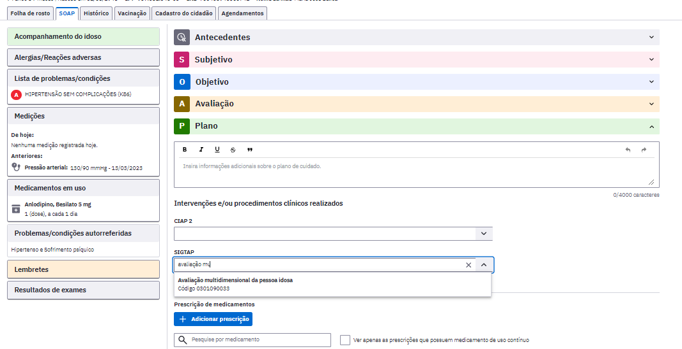
0301090033
Código SIGTAP

